Slide 1
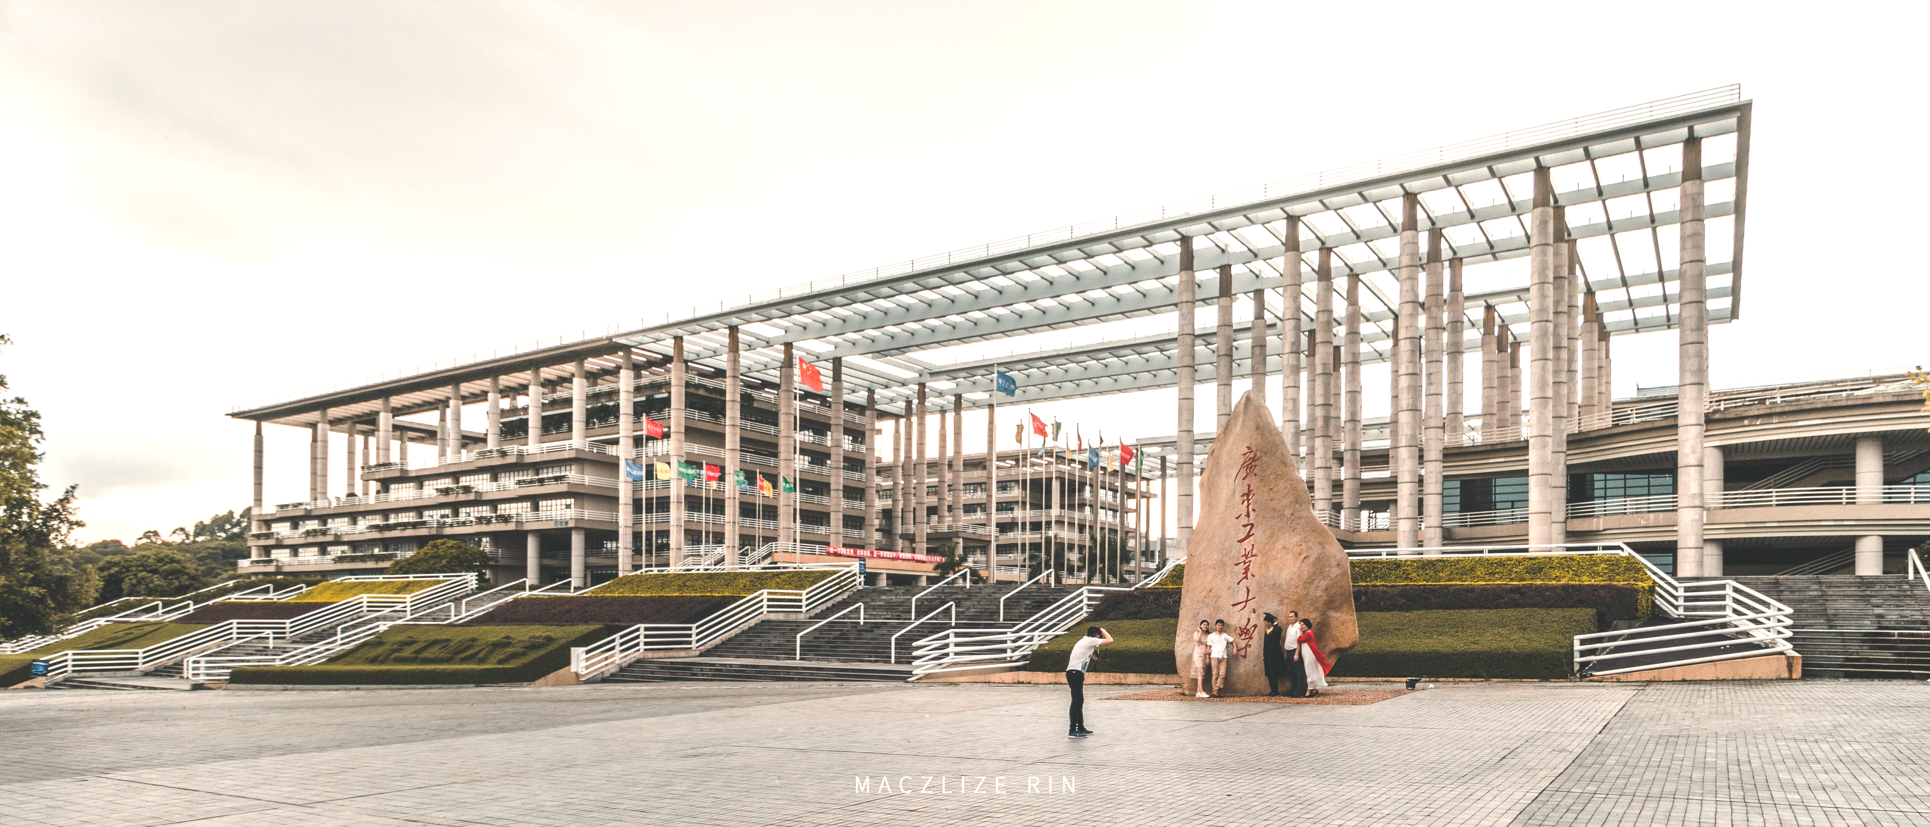
GRADUATION
REPORT
工资管理系统--需求分析
汇报人：刘云
小组成员：林志跃，詹宏远，汪晓松，杨名瑞，周建松，李喆
汇报日期：

Slide 2
01
02
项目背景及目的
Project background
任务概述
Task overview
目录
CONTENTS
GUANGDONG UNIVERSITY OF TECHNOLOGY
03
需求规定
Design Requirement;

Slide 3
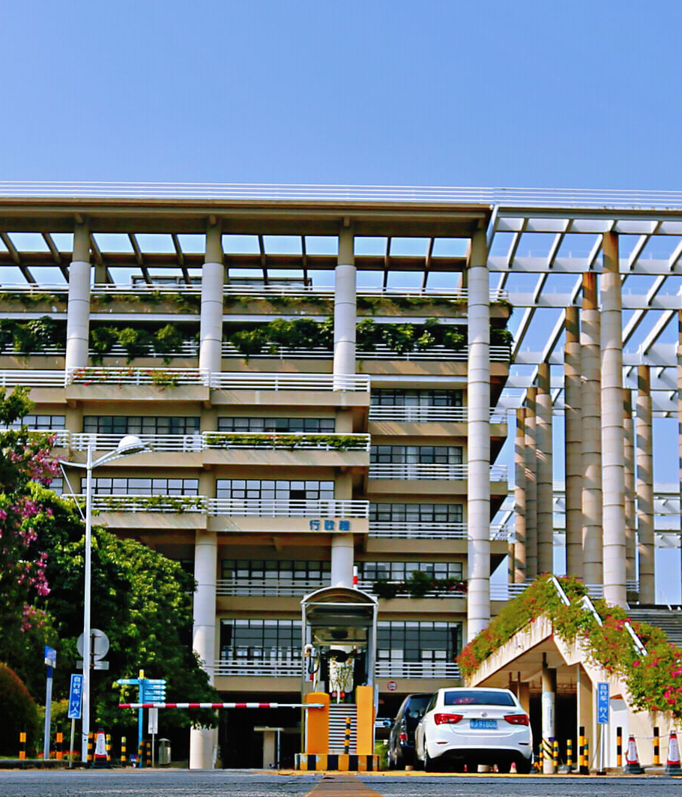
01
项目背景及目的

Slide 4
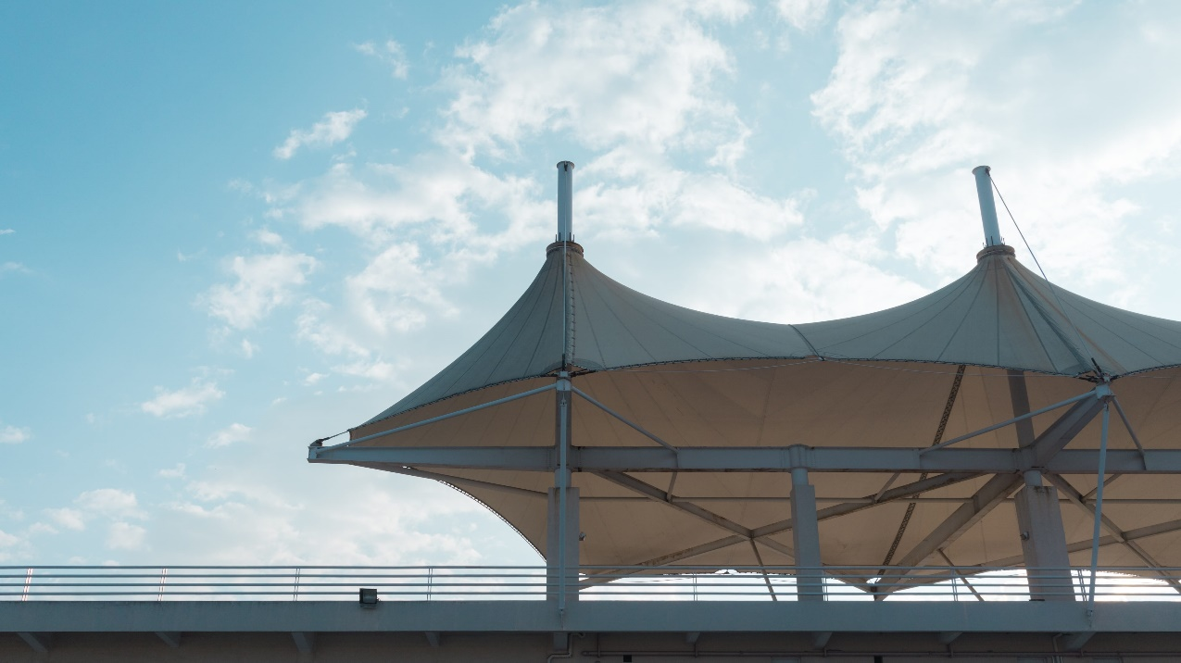
项目背景及目的
小组项目为工资管理系统，主要为公司管理员管理公司工资的运作，公司职员查询工资等带来便利。利用计算机系统进行管理公司的财务及人事，如工资结算，人事调动等等。通过本项目旨在提高小组成员的对软件设计的了解，如需求分析，程序编写，分工合作。

Slide 5
02
任务概述

Slide 6

任务概述
明确本系统的详细需求，供使用单位确认系统的功能和性能，并作为软件设计人员的设计依据和使用单位的验收标准
01
目标
1、尽量减少人力与管理费用；
2、提高信息准确度；
3、改进管理和服务；
4.建立高效的信息传输和服务平台，提高信息处理速度和利用率；
5、系统设计优良、快捷，人性化设计，后台管理功能强大效率高；
6、更简便、信息化程的工资管理流程;

Slide 7
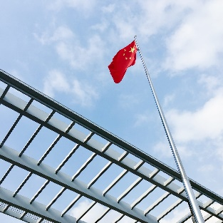
02
目标用户特征
本软件的最终用户是面向管理员（公司工资管理员和其它管理人员）、职工（各部门的职员），他们都具有一定的计算机应用基础，可以比较熟练操作计算机。
03
后期优化
通过收集用户的反馈意见及使用过程遇到的问题进行优化。
EEN法DND
END

Slide 8
03
需求规定

Slide 9
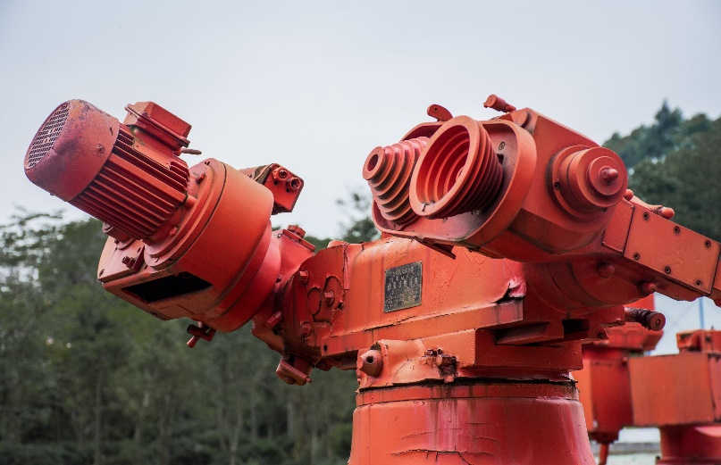
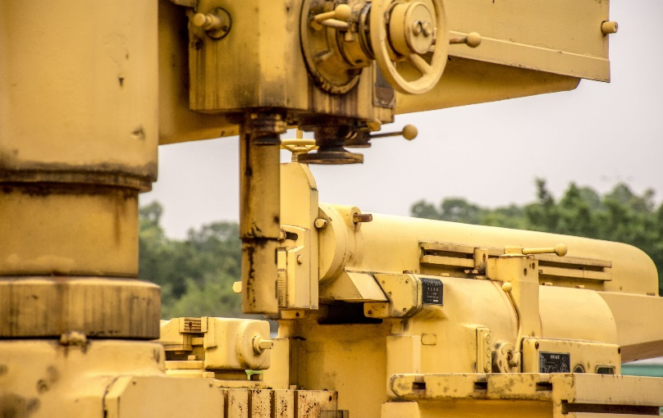
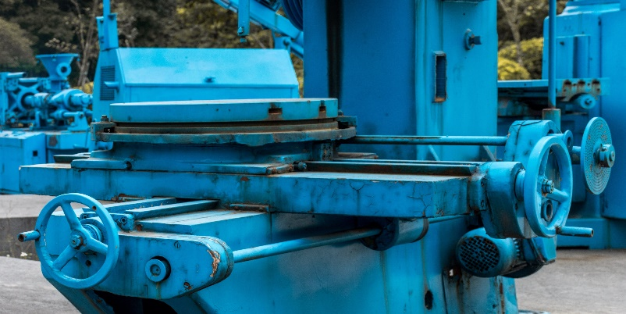
需求规定
管理员
管理员有着工资管理系统的最高权限，可以增加每一个职工的记录、修改和则除，只有管理员具备修改其它职工基本信息的职能。
在工资管理系统中，公司每个职工以再此系统中注册账户，通过使用权限划分为管理员、职工、系统维护人员。允许这些账户登录此系统，使用相应的权限。
职工
只能够查询自己的个人信息和工资情况，如有个人工资显示错误，可以向管理员报告，通过管理员来修改职工的信息
系统维护人员
拥有维护系统必须的权限，如调试，测试等相关权限，但无法查询存储数据，只有在管理员允许情况下才可查询数据。

Slide 10
顶流层
通过顶层流图，可以直观了解系统的使用情况及需求，知道信息与相应人员的交互情况及可以访问的权限。

Slide 11
结构图
（1）工资管理
工资标准的管理：增、查、改等管理。
职工工资信息管理：增、查、改等管理。新进厂员工由管理人员将入厂人员编码并将其具体信息录入系统数据库。员工信息修改，员工信息由于工作人员的疏忽而出现错误时，可修改其信息。管理员按不同方式杏询、统计，员工按不同方式查询。
员工离职：某些员工因工作不利、身体等情况离开公司不再是公司员工，这些员工就要在工资信息表中的除去。即从工资信息表中删去此员工的工资记录，保留其个人信息。

Slide 12
结构图
（2）员工管理
员工类别信息管理：增、查、改等管理。
员工信息管理：办理、休假、离职、辞退、录入、修改、删除员工工资信息。
（3）工资统计管理
出勤管理：为提高工作人员的积极性，对职工的出勤进行记录，以便对职工进行更好的管理。
基本工资管理：按每个部门员工的职位不同设置不同的工资标准。
加班管理：为了提高公司的效益和产量，对于加班人员给以资金上的鼓励，记录一个月以来的加班时间（每天下午上班时间开始更新最晚到下午下班时间、如有原因不能及时更新必须在系统中给以提示），便于结算。
结算工资管理：查、修改等管理，根据一个月的出勤、加班、基本工资情况计算总的工资（由于编者能力有限，暂时不考虑缴税和社保等问题）。

Slide 13
感谢您的批评指正
GRADUATION
REPORT
答辩日期：
工资管理系统--需求分析

